Slide 1






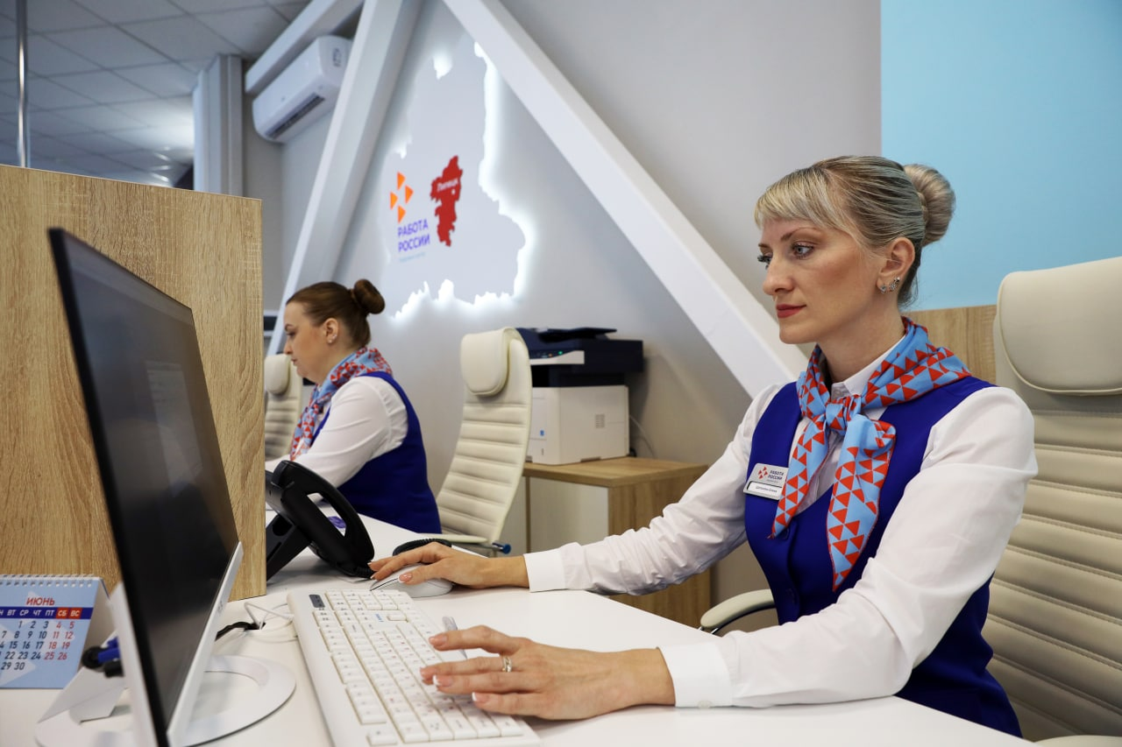
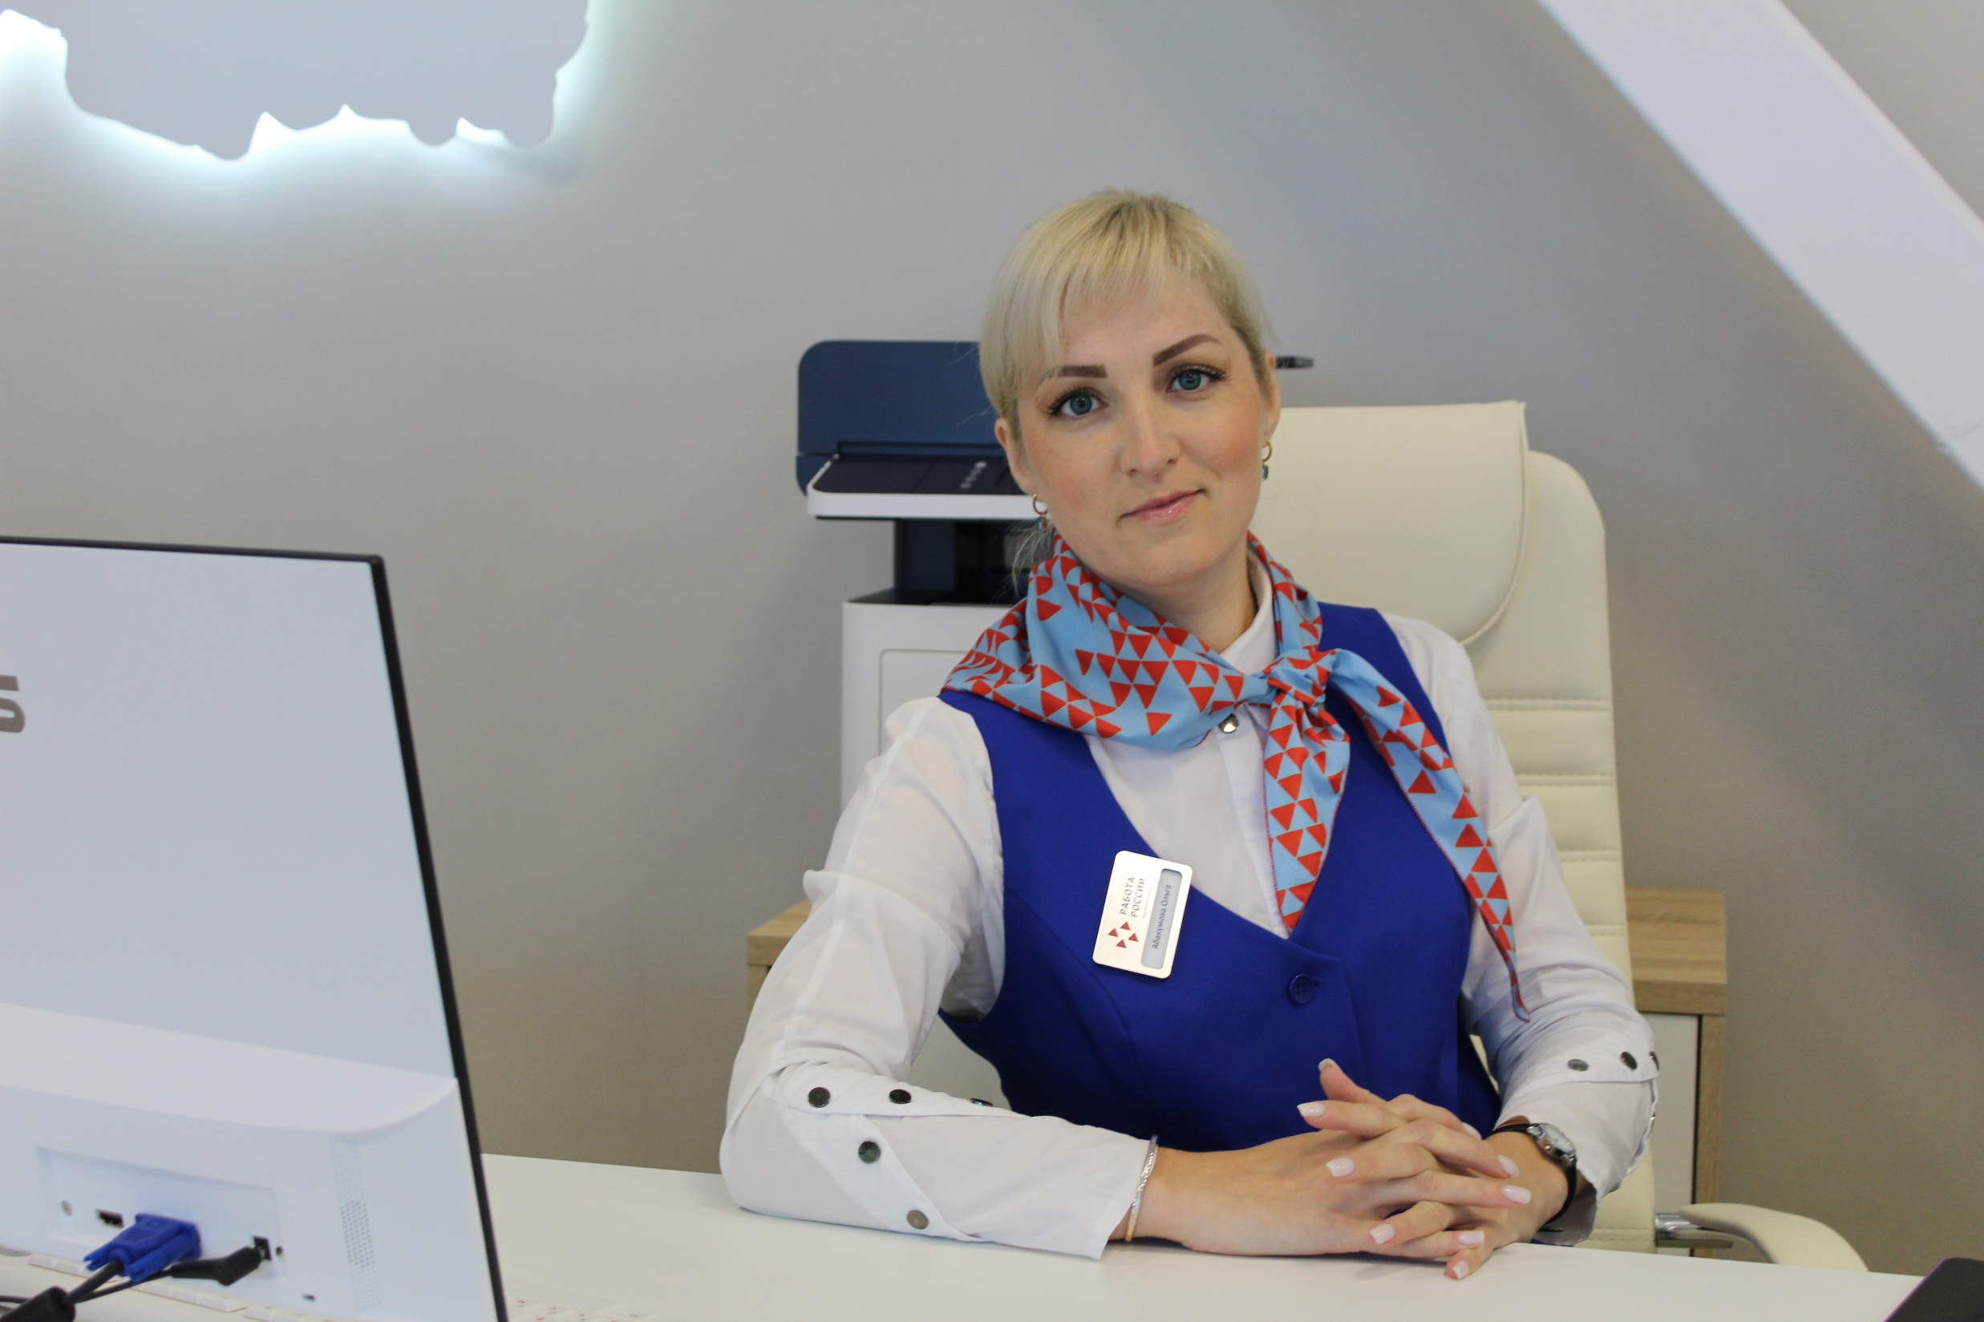



Приморский центр занятости населения
Создание условий для быстрого трудоустройства
Предоставление услуг
в сфере занятости населения
2023 год

Slide 2




Молодые специалисты - это будущее России
Именно они должны быть востребованы на рынке труда.
От стартовых условий их деятельности зависит последующее развитие нашего государства.
Одно из направлений деятельности службы занятости – трудоустройство молодежи, привлечение квалифицированных молодых специалистов для восполнения кадров и развитие кадрового потенциала предприятий нашего города.

Slide 3

Участники молодежного рынка труда
Молодые люди в возрасте до 34 лет, не имеющие работы, или желающие ее сменить
Выпускники и студенты образовательных организаций
Выпускники общеобразовательных школ
Несовершеннолетние граждане в возрасте от 14 до 18 лет

Slide 4
Услуги в сфере занятости населения
№ | Направления деятельности по содействию занятости
1 | Профессиональная ориентация и психологическая поддержка безработной молодежи в выборе профессии, методов и способов самостоятельного поиска работы
2 | Профессиональная подготовка, переподготовка и повышение квалификации с учетом потребностей рынка труда
3 | Ярмарки вакансий для молодежи
4 | Организация временного трудоустройства несовершеннолетних граждан в возрасте 14 – 18 лет
5 | Организация временного трудоустройства безработных граждан, испытывающих трудности в поиске работы
6 | Организация оплачиваемых общественных работ
7 | Оказание содействия в трудоустройстве молодежи в возрасте от 18 до 25 лет, имеющих среднее профессиональное образование или высшее образование и ищущих работу в течение года с даты выдачи им документа об образовании и о квалификации
8 | Поддержка предпринимательской инициативы и создание условий для развития самозанятости, содействие в развитии и поддержке малого бизнеса
9 | Социальная адаптация безработной молодежи на рынке труда
10 | Информирование о положении на рынке труда и консультирование по вопросам трудоустройства
11 | Помощь в составлении резюме

Slide 5


ПРОФЕССИОНАЛЬНАЯ ОРИЕНТАЦИЯ
В рамках предоставления услуги обсуждаются вопросы
мотивационной готовности к выбору вида профессиональной деятельности, профессионального обучения
выбора направления деятельности, учебы
востребованности на рынке труда тех или иных профессий, специальностей и направлений подготовки и пр.
Получить услугу могут все желающие не зависимо от наличия гражданства РФ, статуса безработного!

Slide 6




СОЦИАЛЬНАЯ АДАПТАЦИЯ БЕЗРАБОТНЫХ ГРАЖДАН НА РЫНКЕ ТРУДА
В рамках предоставления услуги вы получите информацию
о методах и способах поиска работы, технологии поиска работы, технологии составления резюме
об особенностях проведения переговоров с работодателем по вопросам трудоустройства
по вопросам, связанным с адаптацией на рынке труда.
Получить услугу можно в том случае, если вы состоите на учете в качестве безработного, испытываете трудности в поиске подходящей работы, находитесь под угрозой увольнения или вынуждено покинули территорию Украины, ЛНР или ДНР

Slide 7




ПСИХОЛОГИЧЕСКАЯ ПОДДЕРЖКА БЕЗРАБОТНЫХ ГРАЖДАН
,
В процессе оказания услуги обсуждаются вопросы
по активизации позиции по поиску работы и трудоустройству
по снижению актуальности психологических проблем, препятствующих профессиональной и социальной самореализации,
по повышению адаптации к существующим условиям, по реализации профессиональной карьеры путем оптимизации психологического состояния.
Получить услугу можно в том случае, если вы
состоите на учете в качестве безработного, испытываете трудности в поиске подходящей работы, находитесь под угрозой увольнения или вынуждено покинули территорию Украины, ЛНР или ДНР

Slide 8

Содействие началу осуществления предпринимательской деятельности безработных граждан
Единовременная финансовая помощь при регистрации
Юридического лица
Индивидуального предпринимателя
Крестьянского (фермерского) хозяйства
Размер финансовой помощи
96 000 руб.
+
Создание рабочего места 96 000 руб. (до трех рабочих мест)
При постановке на учет в качестве налогоплательщика налога на профессиональный доход «САМОЗАНЯТОГО» размер финансовой помощи 50 000 руб.

Slide 9




Организация временного трудоустройства безработных граждан в возрасте от 18 до 25 лет, имеющих среднее профессиональное образование или высшее образование и ищущих работу в течение года с даты выдачи им документа об образовании и о квалификации
Сотрудники службы занятости будут рады помочь Вам:
Найти временную оплачиваемую работу по специальности,
с дальнейшим трудоустройством на постоянное место работы
приобрести опыт работы по выбранной специальности
в период временного трудоустройства получать
материальную поддержку
Срочный трудовой договор на 1 месяц
Материальная поддержка к заработной плате ежемесячно

Slide 10
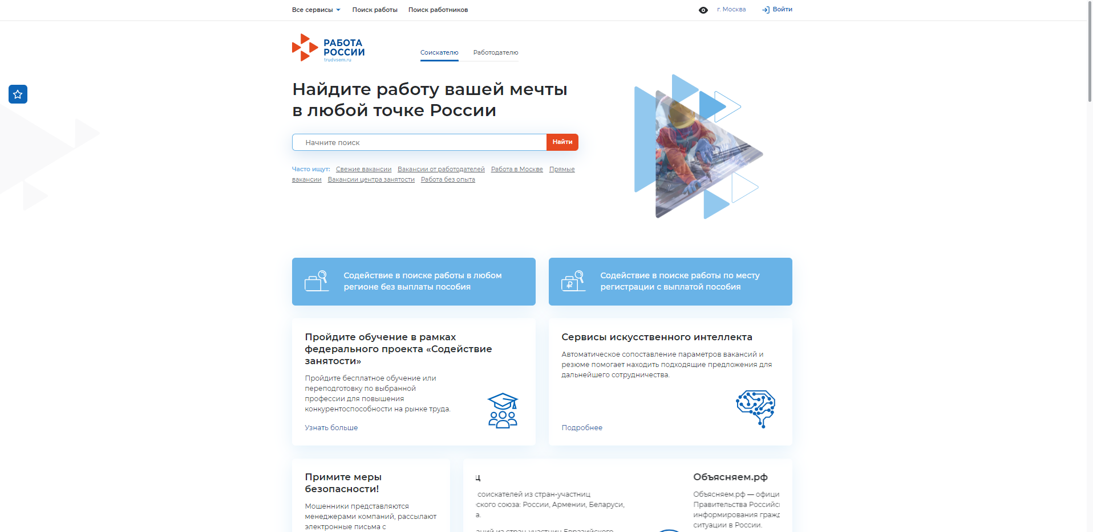

Портал «Работа России»
Общероссийская Федеральная база вакансий и резюме
Портал «Работа в России» является федеральной государственной информационной системой Федеральной службы по труду и занятости.
Портал создан для того, чтобы помочь гражданам найти работу, а работодателям - работников. Портал работает так же, как и большинство коммерческих сайтов по поиску и подбору работы.
Искать работу
Вакансии от проверенных
работодателей
Разместить резюме
Составить качественное резюме,
чтобы быстрее найти работу
Написать работодателю
Дополнить отклик сопроводительным
письмом
Получить содействие от центра
занятости населения в поиске работы
Подать заявление на
портале «Работа России»

Slide 11

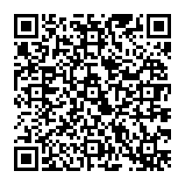
Построй карьеру
вместе с

